Slide 1
ГОДОВОЙ ОТЧЕТ АВТОНОМНОЙ НЕКОММЕРЧЕСКОЙ ОРГАНИЗАЦИИ СОДЕЙСТИВИЯ РАЗВИТИЮ ФИЗКУЛЬТУРЫ, СПОРТА И ЗДОРОВОГО ОБРАЗА ЖИЗНИ «МИР БЕЗ ГРАНИЦ» - 2021
Мы организуем новые спортивные площадки, секции и кружки технического творчества для детей и молодежи Переславского городского округа Ярославской области в уникальных природных и исторических условиях национального парка «Плещеево озеро».
Возрождаем утраченные спортивные объекты и исторические традиции для горожан и наших гостей.

Slide 2
СОЦИАЛЬНЫЙ ПРОЕКТ – 2021 ВОЗРОЖДЕНИЕ КЛУБА ЮНЫХ МОРЯКОВ ПЕРЕСЛАВЛЯ-ЗАЛЕССКОГО
Реализуется АНО «Мир без границ» при поддержке:
администрации,
активных граждан,
Грантов РФ,
крупных коммерческих и
общественных организаций Ярославской области.

Slide 3
РОЖДЕНИЕ ПРОЕКТА
Зимой 2020-2021 года выпускники КЮМа 90-х приняли решение возродить Клуб и его легендарное прошлое.
АНО «Мир без границ» стал инструментом для реализации дерзкого, масштабного плана.

Slide 4
РАЗРАБОТАНА КОНЦЕПЦИЯ ВОЗРОЖДЕНИЯ КЮМа
«У администрации округа сегодня не хватает средств на поддержку социальных программ … это приводит к ухудшению социального климата в городе … только консолидация действий лидеров местных сообществ, НКО, органов исполнительной̆ власти и бизнеса может принципиально изменить сложившуюся ситуацию»

Slide 5
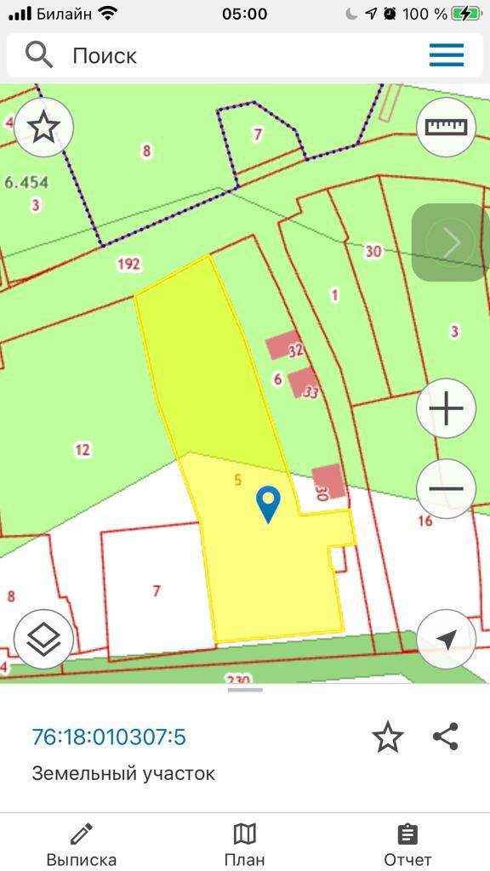
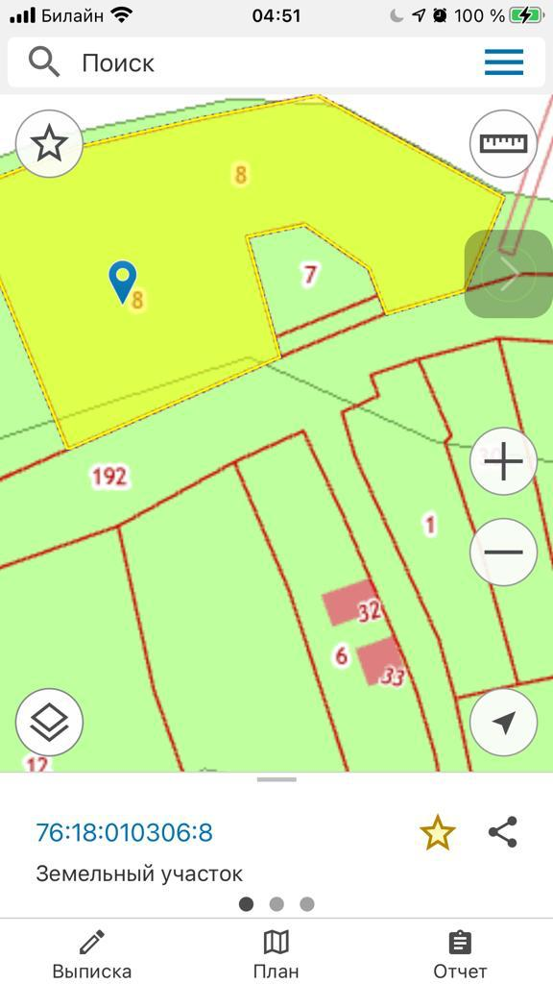
ИНИЦИАТИВА БЫЛА ПОДДЕРЖАНА АДМИНИСТРАЦИЕЙ ГОРОДА И СТАНЦИЕЙ ЮННЫХ ТУРИСТОВ ГОРОДА
С марта по ноябрь 2021 года были подписаны договора бессрочной и безвозмездной аренды исторического здания и яхтенной стоянки КЮМа.

Slide 6
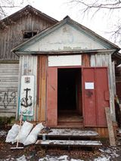
ПРОВЕДЕНА ЭКСПЕРТИЗА ЗДАНИЯ КЮМ НА СРЕДСТВА ЧАСТНЫХ ЛИЦ
По результатам экспертизы с администрацией города согласован порядок реконструкции здания КЮМа.

Slide 7
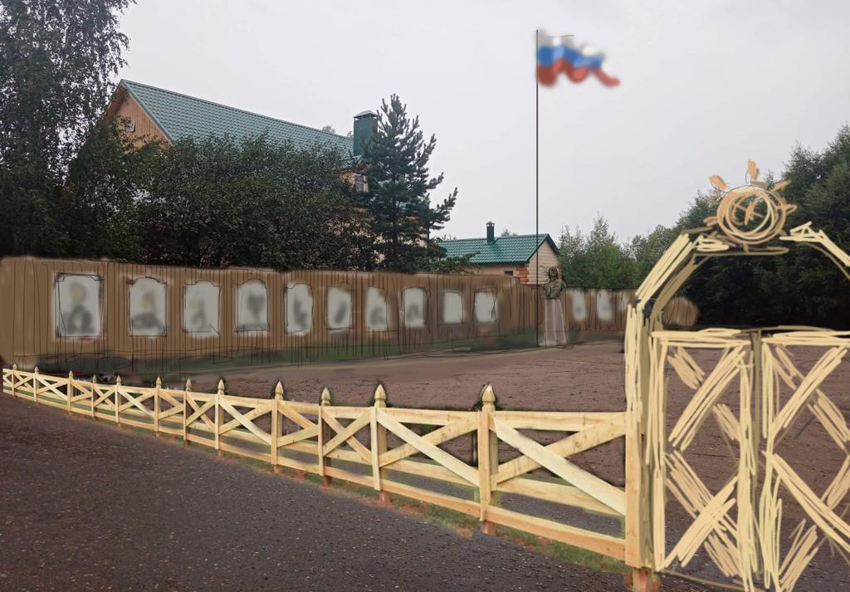
ГРУППА ПОДДЕРЖКИ
Архитекторами города готовятся эскизы и проекты реконструкции яхтенной стоянки КЮМа.

Slide 8
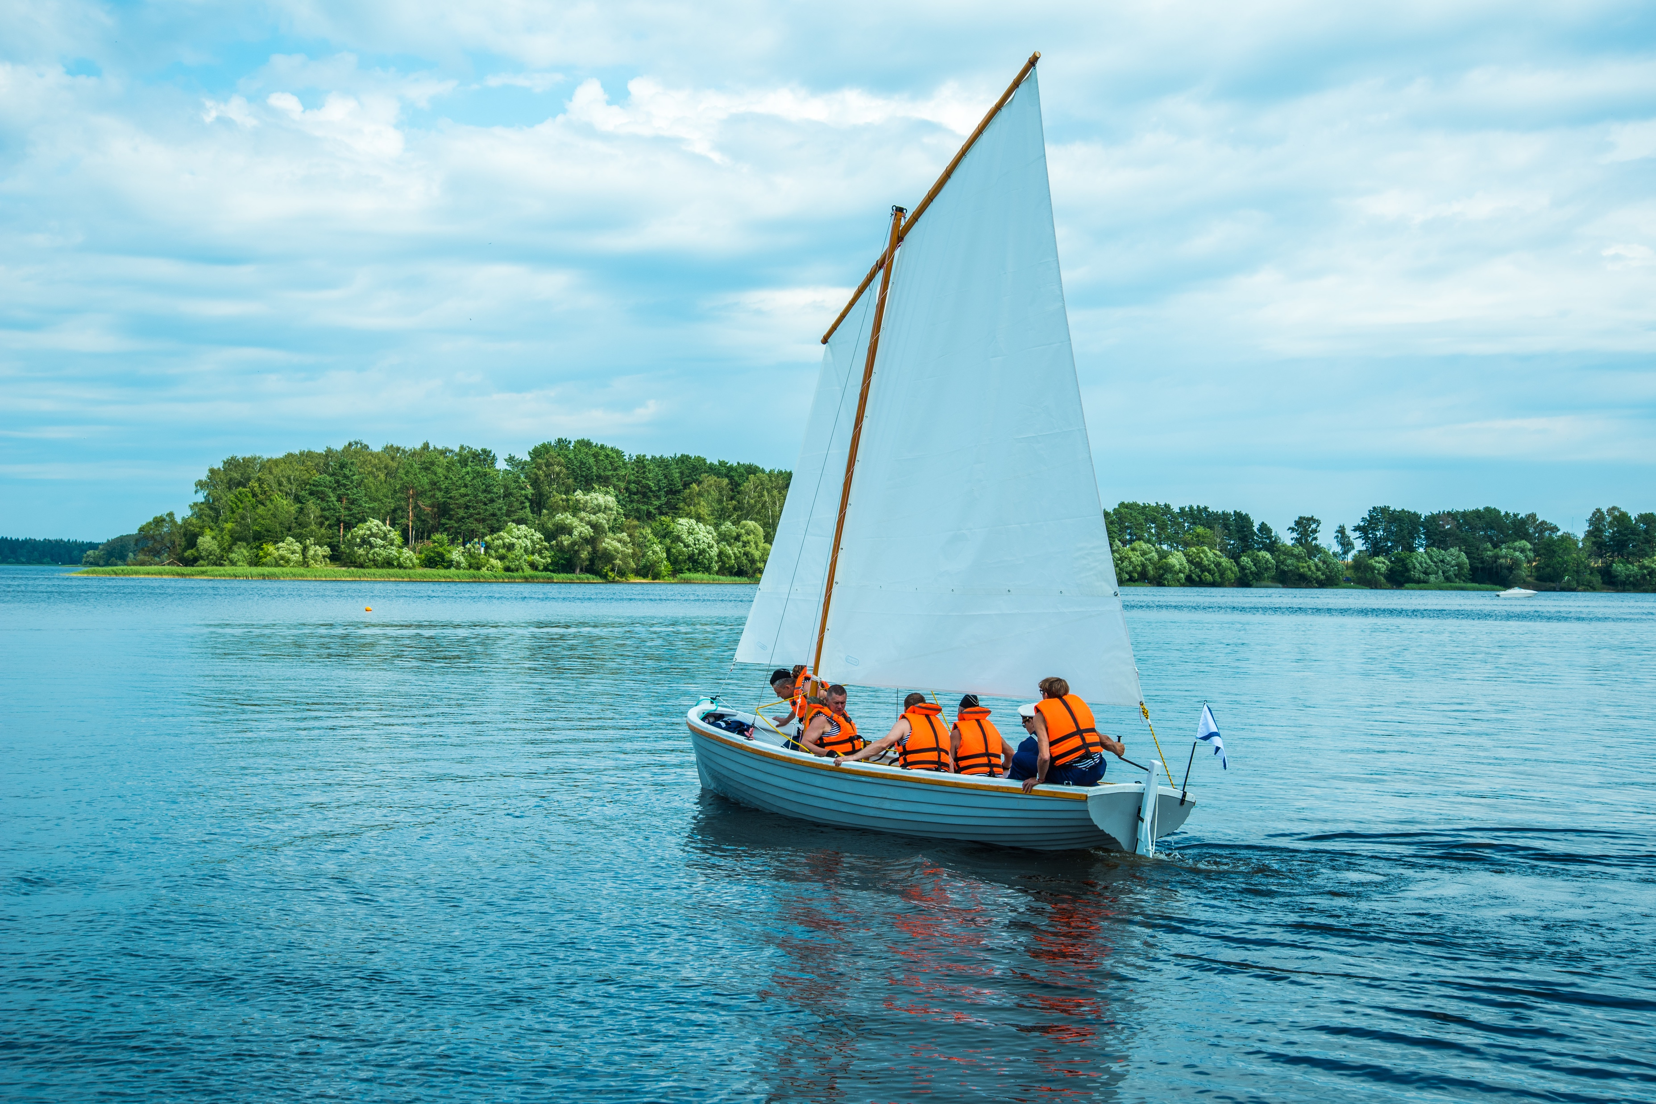
ПЕРВЫЕ УСПЕХИ 2022 ЗАЛОЖЕННЫЕ В 2021 ГОДУ
Одержана важная победа в грантовом конкурсе Владимира Потанина «Спорт для всех» в номинации – «Спорт и устойчивое развитие» на покупку шестивесельного парусно-гребного яла и спасательного катера с мотором.

Slide 9
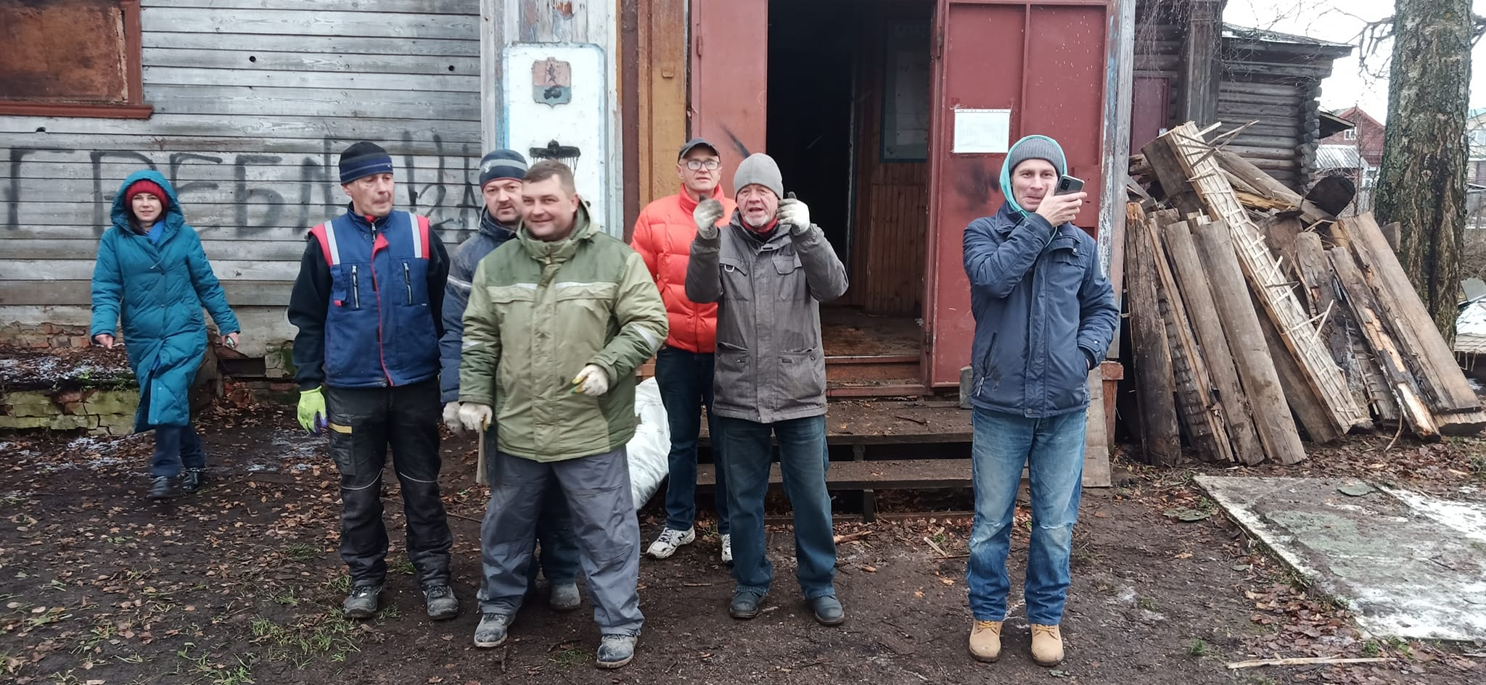
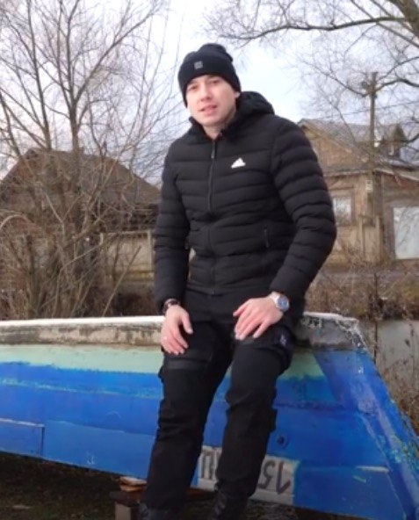
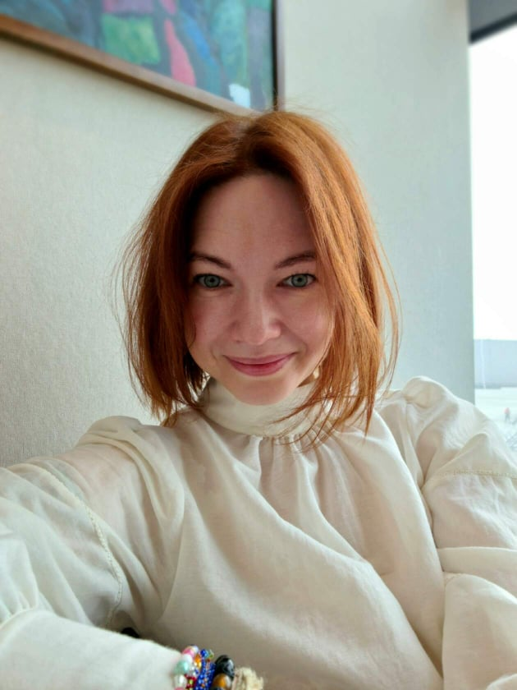
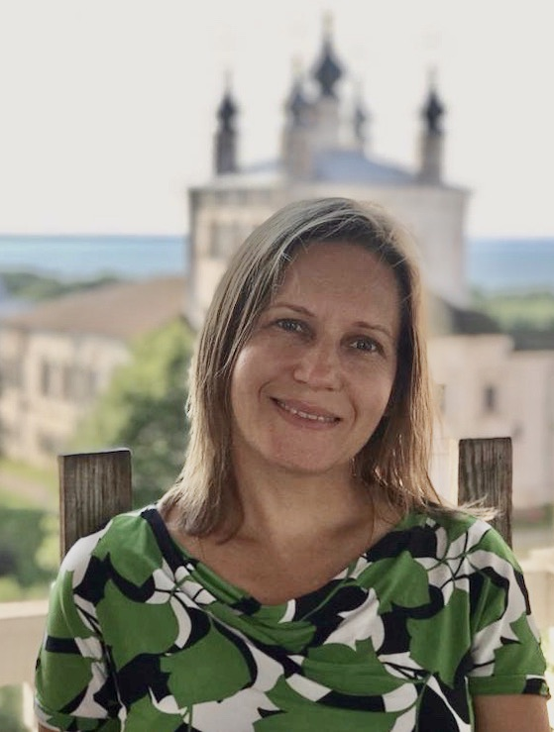
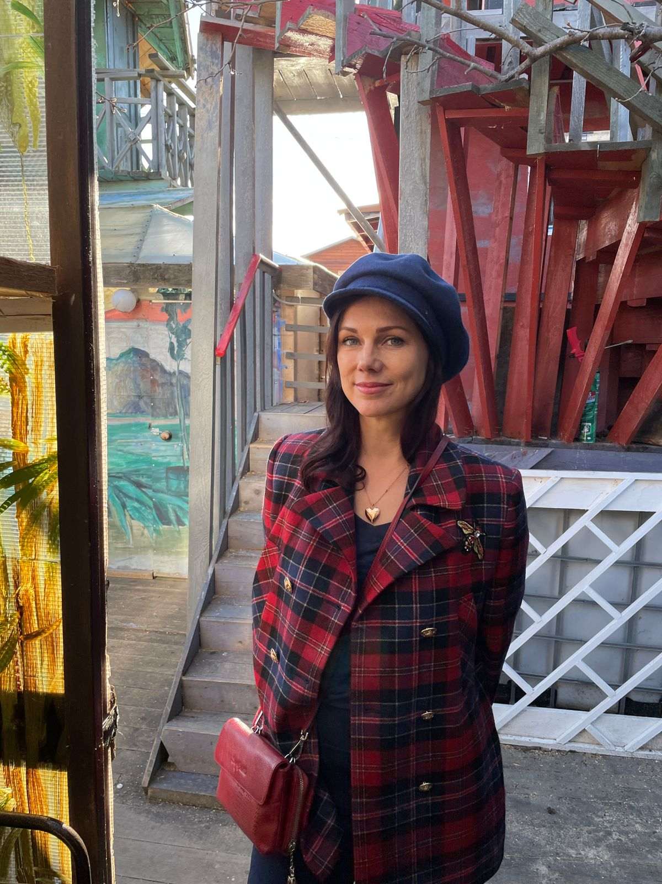
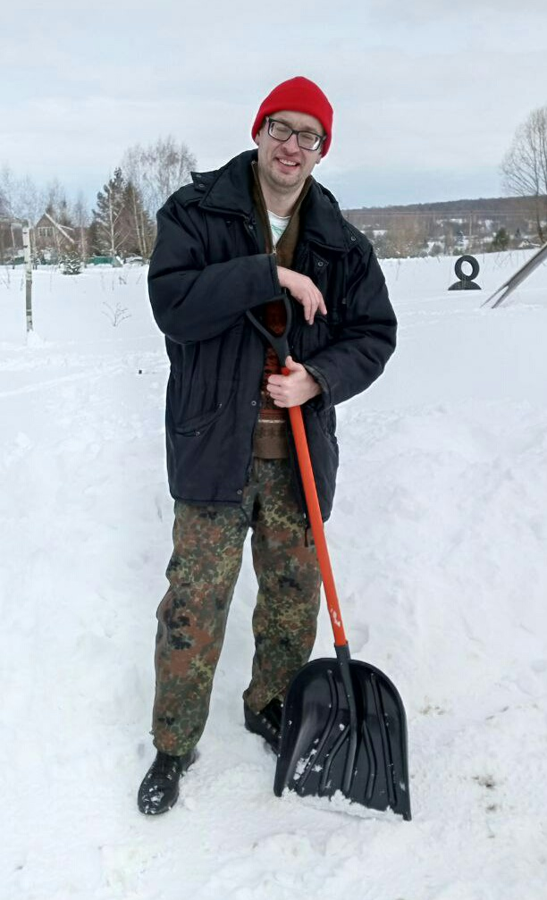
АКТИВИСТЫ - 2021 А.Антонов (фандрайзер), А.Воронин (инженер), В.Загидулин (блогер, оператор), О.Безменова и Е.Габро (копирайтинг), Н.Водополова (кинорежиссер), И.Шафранский (блогер, пресс-секретарь программы).

Slide 10
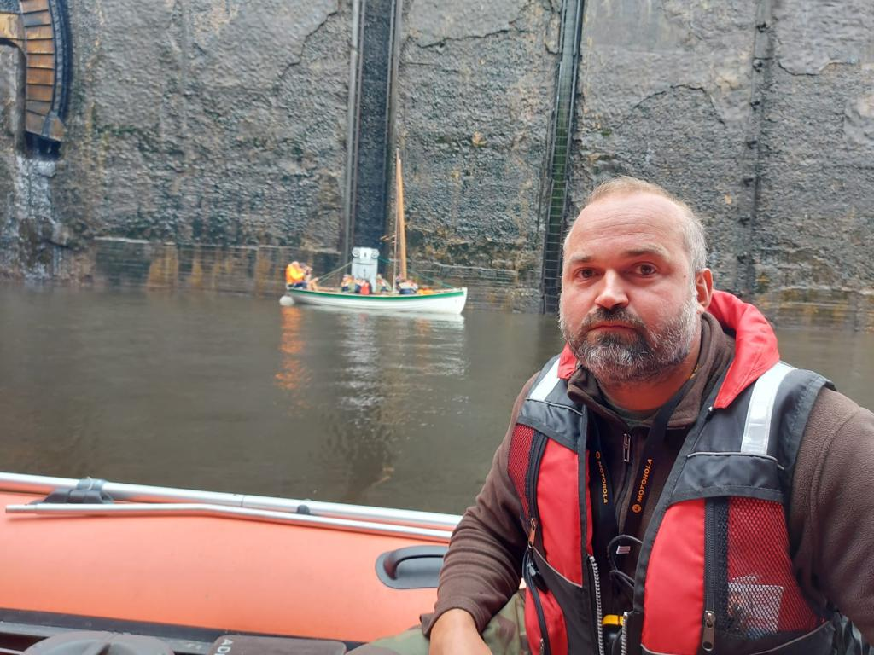
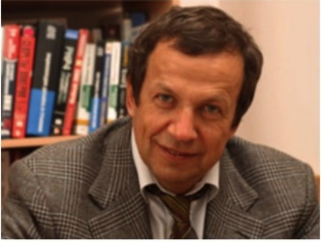
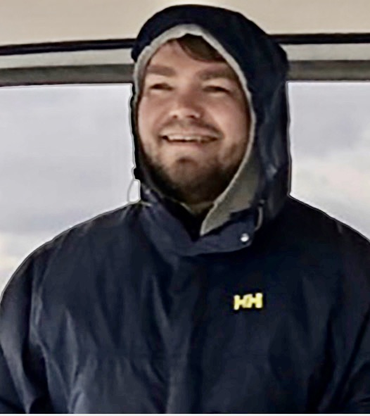
ПАРТНЕРЫ – 2021-2022
Сурвилло В.
НП «Содействие воспитанию будущего поколения»
Василенко И.
ЧОУ «Православная классическая гимназия-пансион Свято-Алексиевской Пустыни памяти протоирея Василия Лесника.
Козлов Дмитрий.
Яхт клуб «Паруса Плещеева озера»

Slide 11
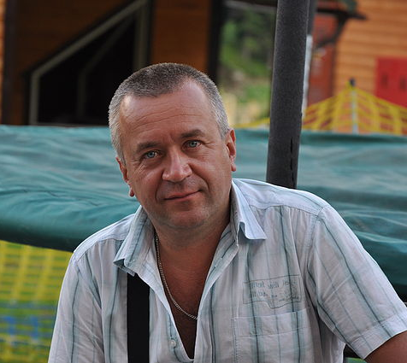
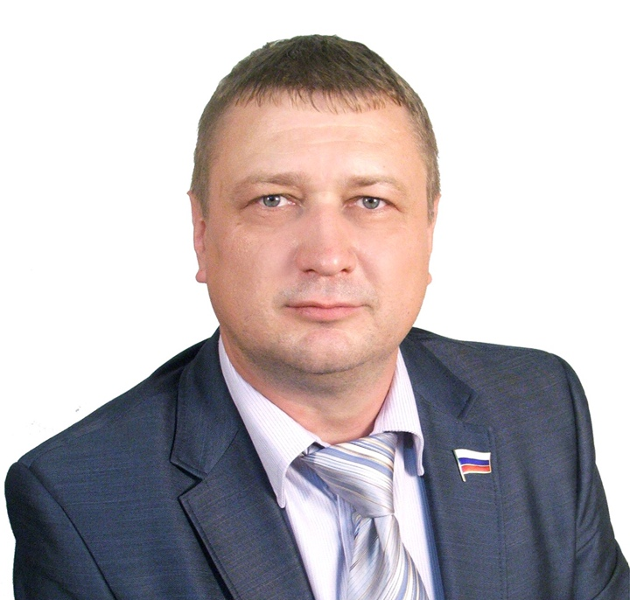
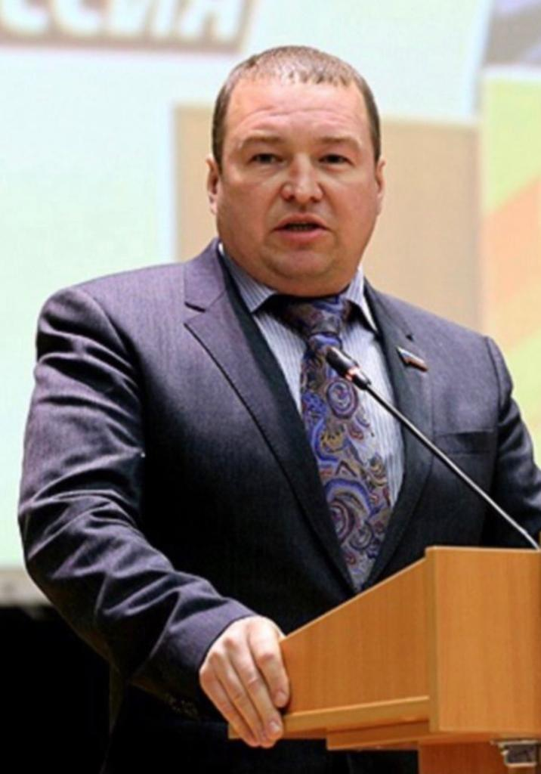
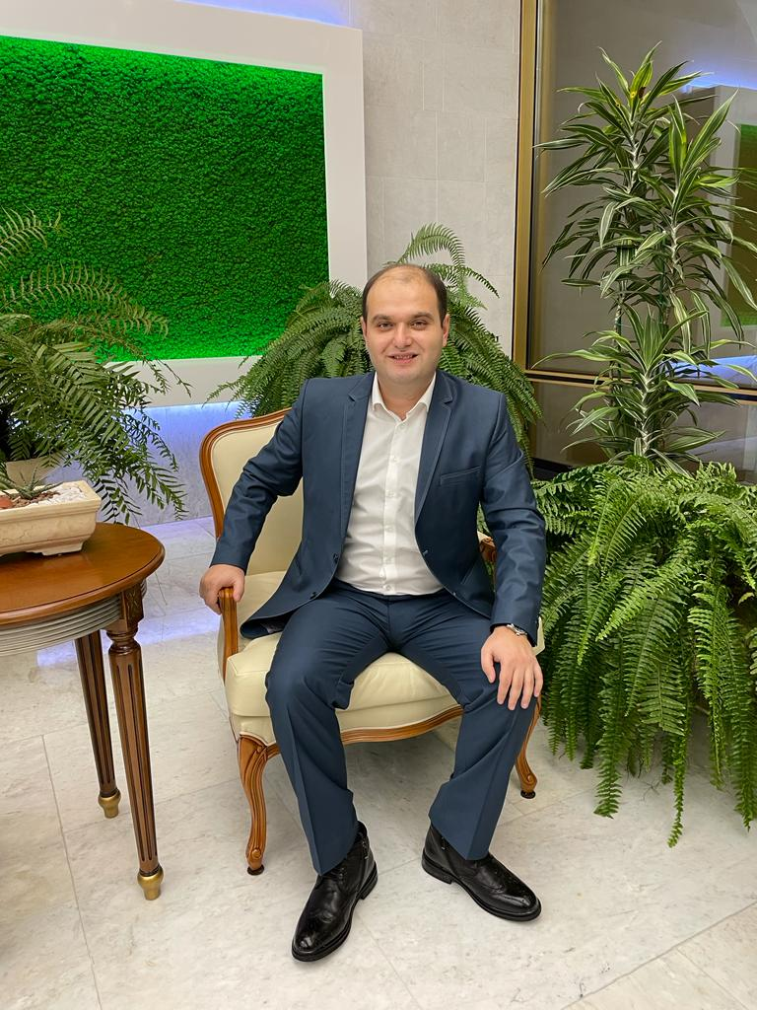
СПОНСОРЫ И ПОМОЩНИКИ 2021
Алябьев А.Н.
Обеспечение техникой субботников.
Гриднев К.В.
Помощь в экспертизе состояния здания КЮМа.
Хабибулин С.Р.
Представляет интересы КЮМа в администрации города.
Палакян Э.В.
Обеспечение столярным инструментом субботников и экспертиза здания КЮМа.

Slide 12
2019-2022 наш бессменный веб-мастер Силякова Елена.
Благодаря Елене нашу работу можно отслеживать на сайте проекта
http://parusa-pz.ru

Slide 13
В 2022 ГОДУ
Основные усилия в 2022 мы направим на поиск новых волонтеров: спортсменов, архитекторов, краеведов и инженеров - чтобы Переславские дети могли приобщиться к физкультуре, спорту, техническому творчеству и истории своего края.
Организуем профессиональную фандрайзинговую команду для сбора средств на возрождение Клуба юных моряков Переславля-Залесского.
Начнем работу парусно-гребной секции КЮМа и кружка подводных дронов.

Slide 14
МЫ ОБЪЕДИНЯЕМ УСИЛИЯ
Переславцев и москвичей,
частных инвесторов,
государственных учреждений,
некоммерческих организаций,
коммерческих структур,
интеллектуальных волонтеров,
спортивных тренеров и инструкторов,
организаций грантовых конкурсов,
и действующих коммерческих спортивных объектов
для организации спортивных занятий детей и молодежи, на базе уникальных рекреационных ресурсов Национального парка «Плещеево озеро».

Slide 15
Составил отчет - исполнительный директор автономной некоммерческой организации содействия развитию физической культуры, спорта и здорового образа жизни «Мир без границ» -
кандидат медицинских наук - Ильченко Юрий.

